Slide 1
FMSS Bootcamp 2022 3.Hafta

Slide 2
String içinde neden dönülemez ?
for ({Niteleyici} Tür değişken: İfade) Statement
İfadenin türü, Iterable türünün bir alt türü veya bir dizi türü olmalıdır, aksi takdirde bir derleme zamanı hatası oluşur.
Gelişmiş for ifadesinin kesin anlamı, aşağıdaki gibi bir temel for ifadesine çevrilerek verilir:

Slide 3
for (I #i = Expression.iterator(); #i.hasNext(); ) {
{VariableModifier} TargetType Identifier =
(TargetType) #i.next();
Statement
}
Başlangıçta ifadenin Iterator nesnesi alınır. Ardından her adımda bu nesnenin hasNext() koşuluna bakılır ve next() ifadesinin sonucu ele alınır.

Slide 4
String neden iterable değil ?
Stringin iterable olduğu durumda her bir eleman char'dan Character'e çevrilir (boxing). Bu maliyetli bir işlemdir.
https://github.com/burhan-taskesen/FMSS_2022/blob/main/FMSS/src/thirdweek/IterableString.java (iterable string ??)

Slide 5
Neden Final Java 8’den Sonra Daha Az Kullanılıyor

Slide 6
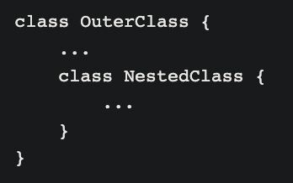
Nested Sınıf Nedir?
Bir sınıfın içinde oluşturulan sınıflara denir. Birazdan bazı nested türleri ile final arasındaki ilişkiye bakıyor olacağız.

Slide 7
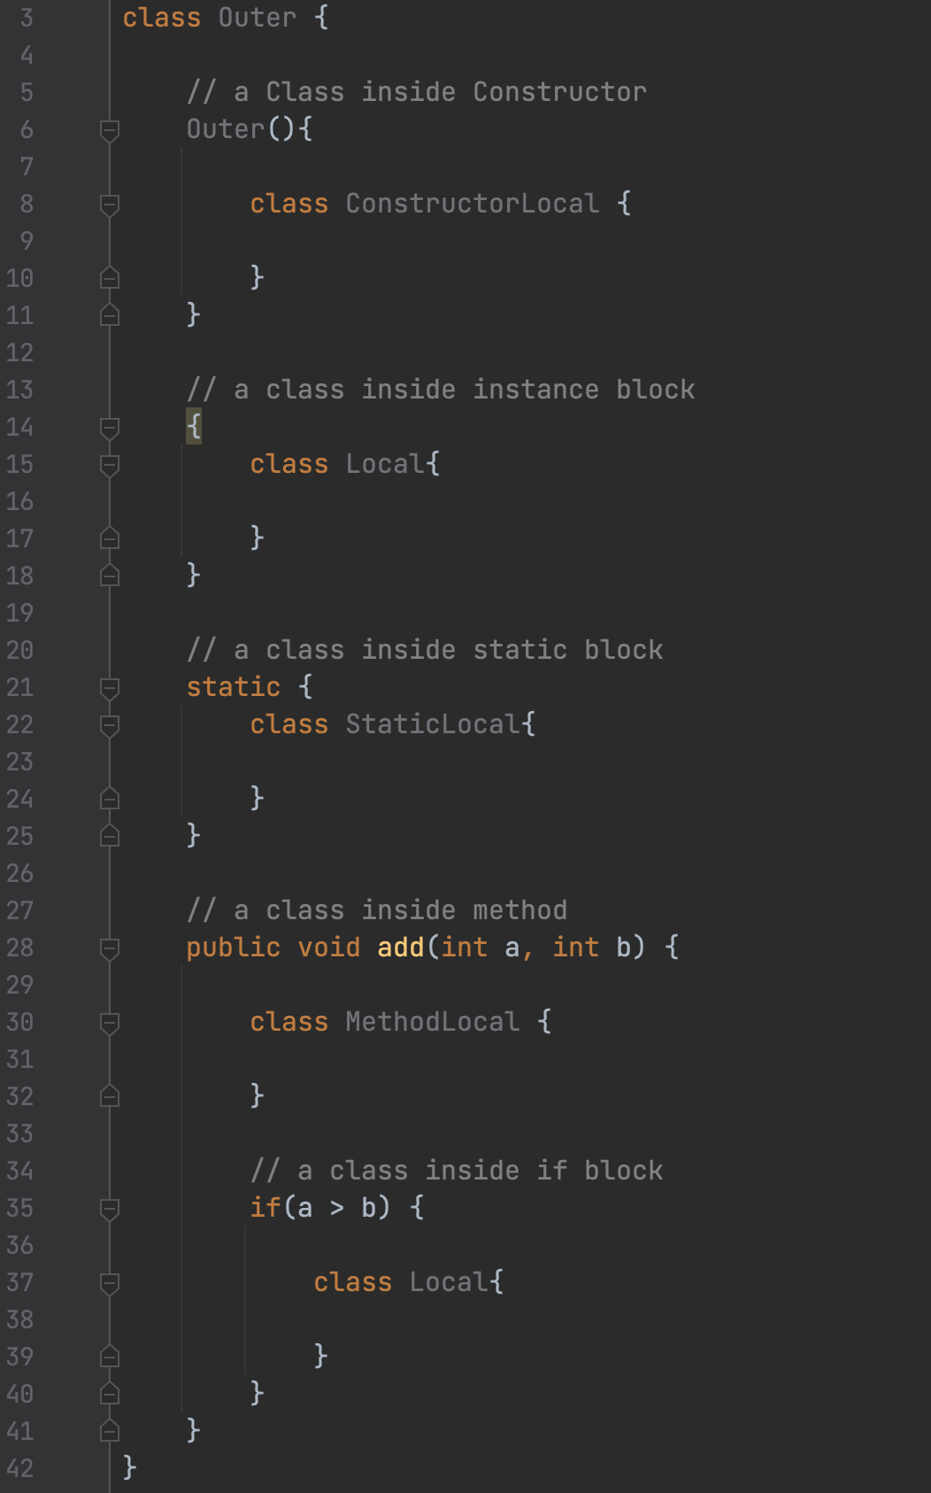
Local Sınıflar Nedir?
Bir sınıfın içindeki bloklardan birinde tanımlanan bir tür nested sınıftır.

Slide 8
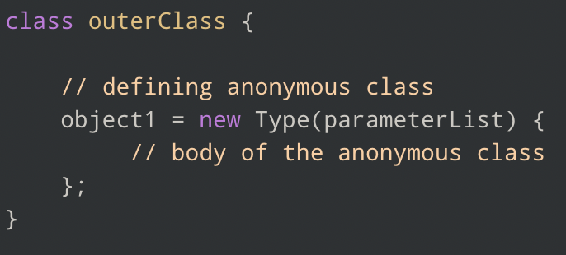
Anonim Sınıflar Nedir?
Bir sınıfın içinde sınıf ismi verilmeden oluşturulan bir tür nested sınıftır.

Slide 9
Local ve Anonim Sınıflar ile Final Bağlantısı
Java 8’den önce local ve anonim sınıflar içerisinde daha üst scope’tan bir değişkene ulaşmamız için bu değişkenlerin final olması gerekiyordu.

Slide 10
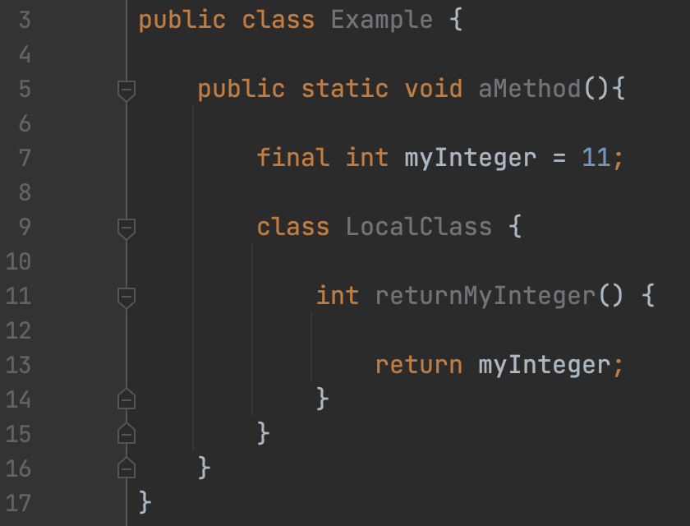
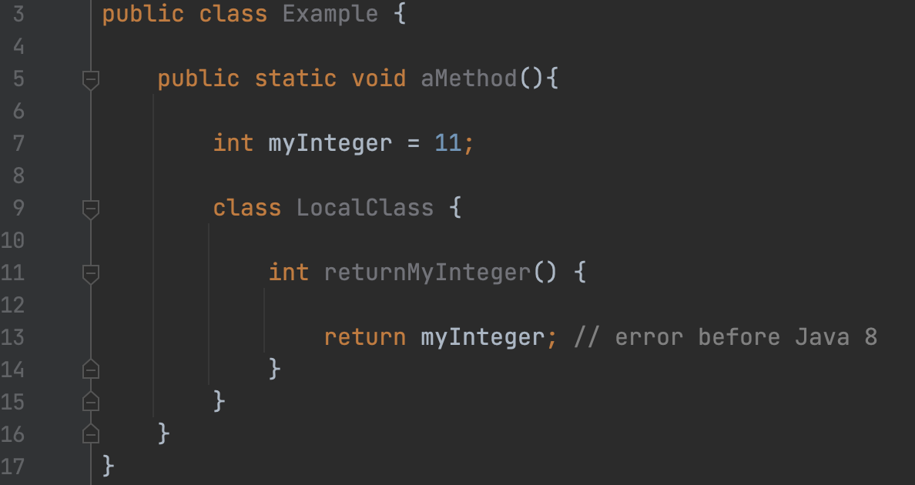
Java 8’den Önce Local Sınıf ve Final

Slide 11
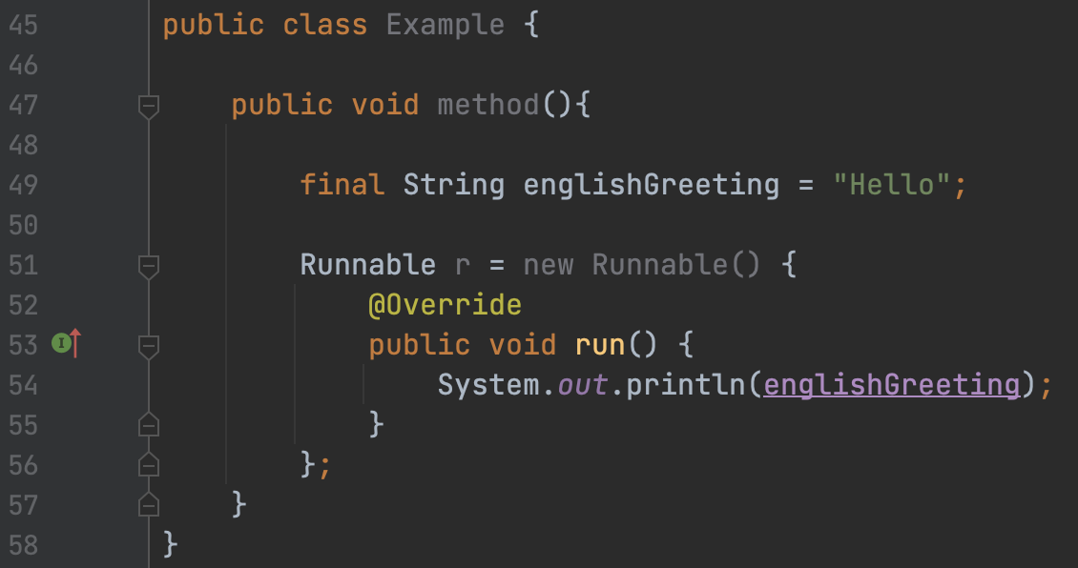
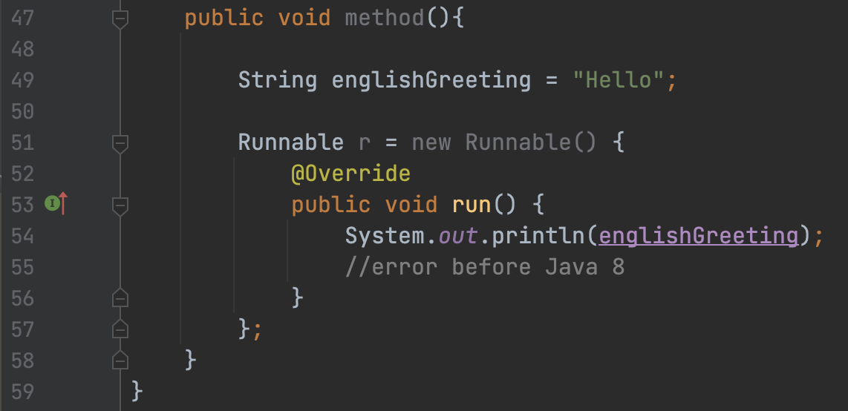
Java 8’den Önce Anonim Sınıf ve Final

Slide 12
Effectively Final Nedir?
Final keyword kullanılmadan tanımlanan ve sadece 1 kez atama yapılan değişkenlere denir.

Slide 13
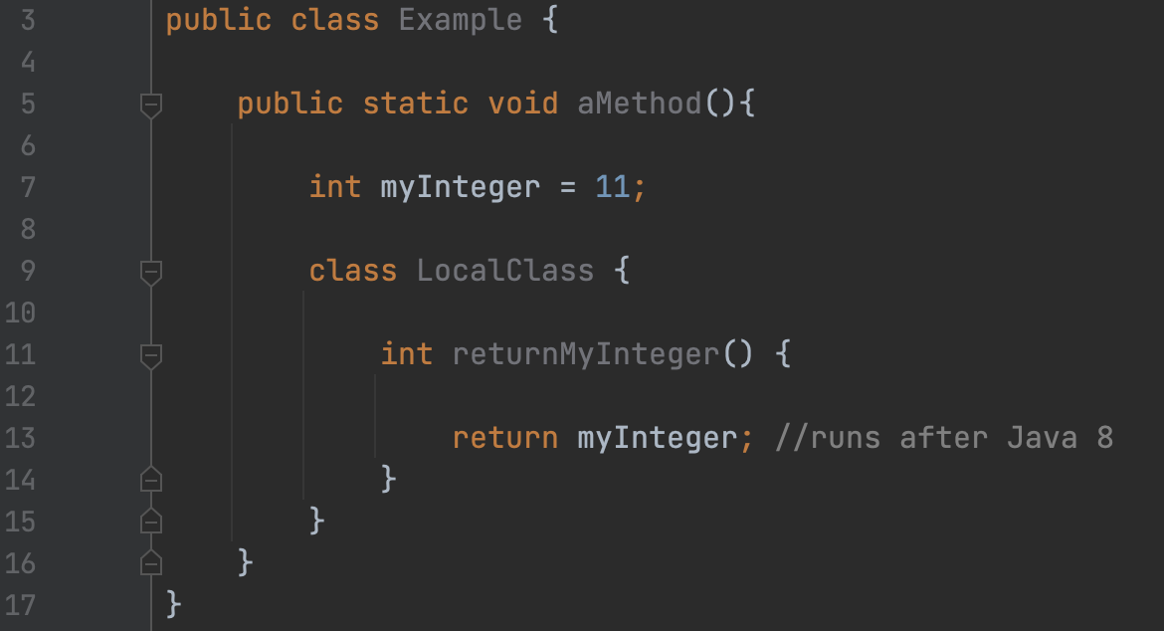
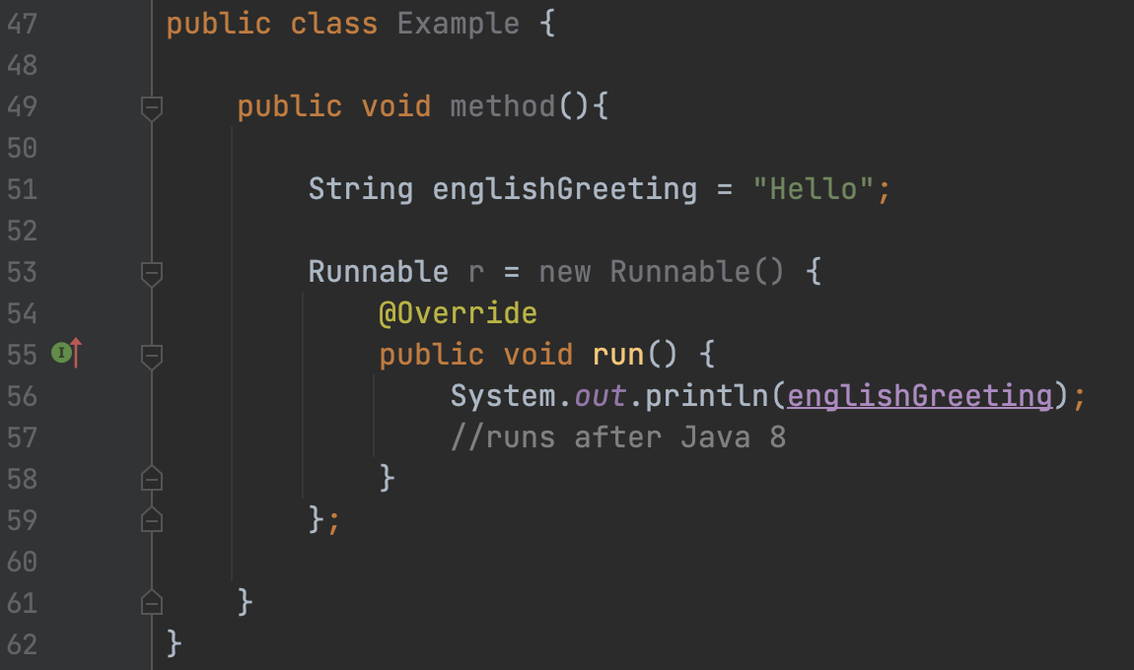
Effectively Final Örnekleri

Slide 14
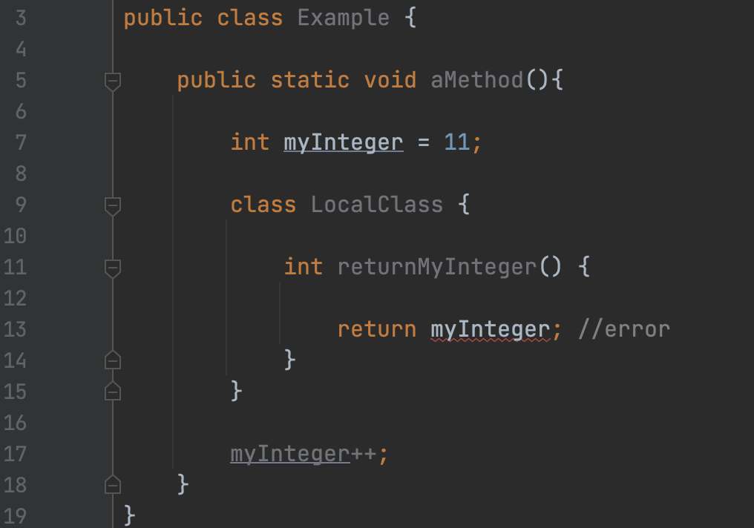
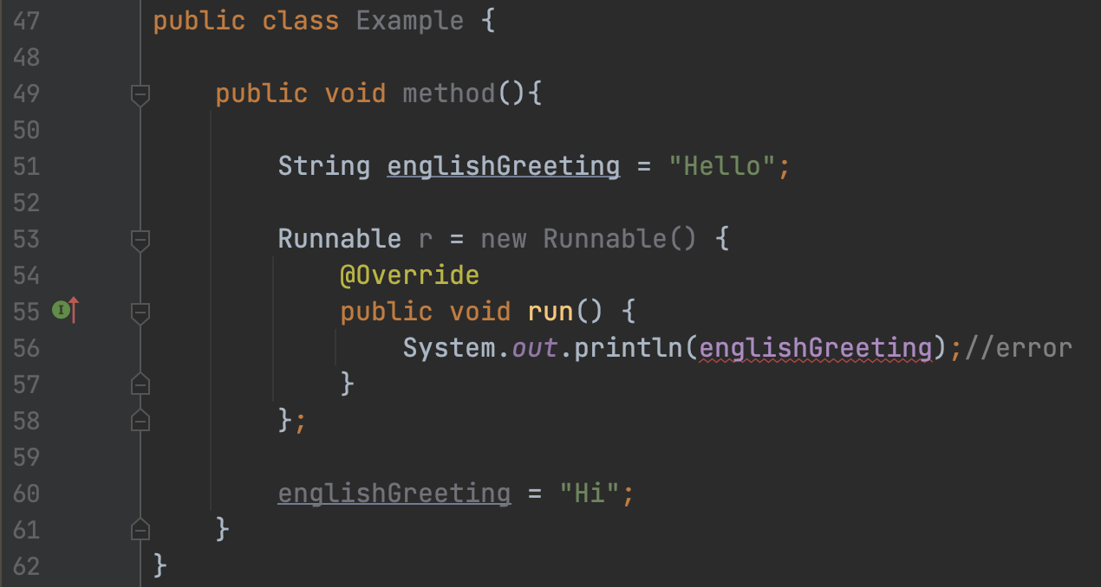
Effectively Final Hatalı Kullanımı

Slide 15
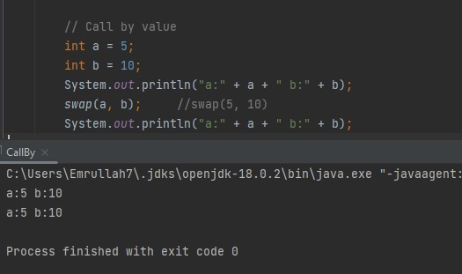
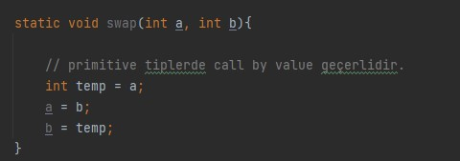

Slide 16
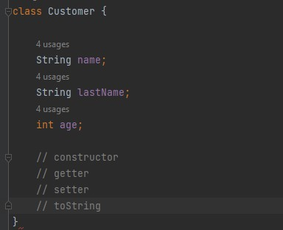
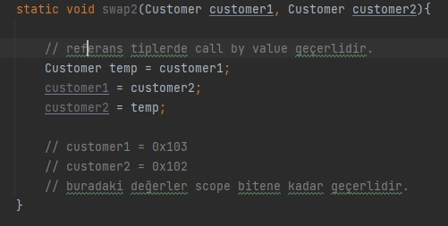
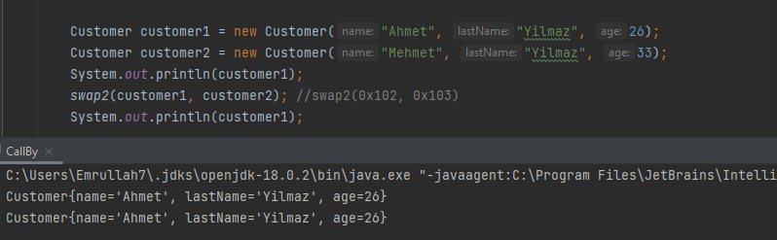

Slide 17
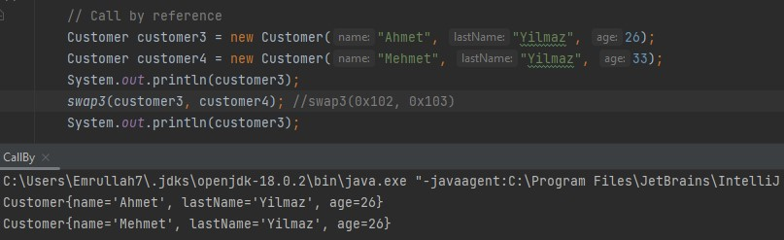
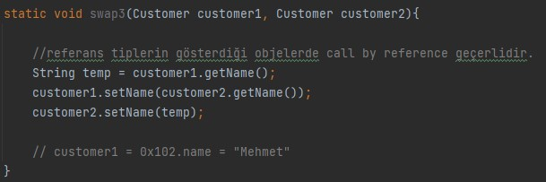

Slide 18
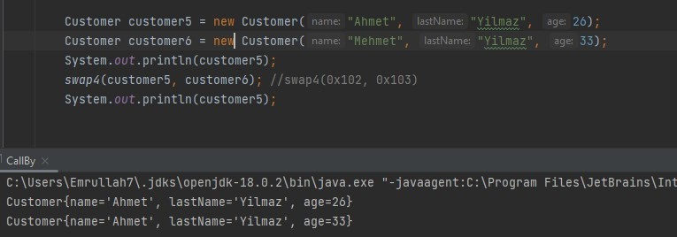
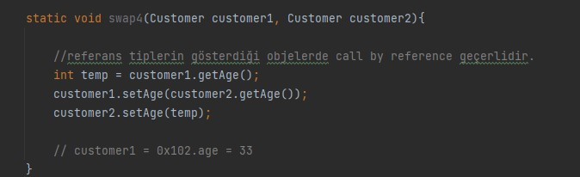

Slide 19
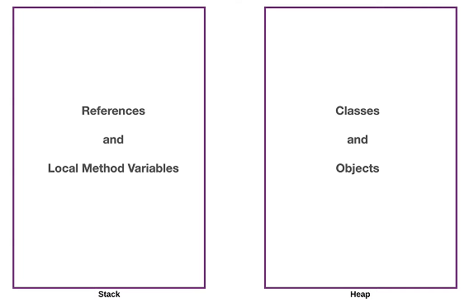

Slide 20
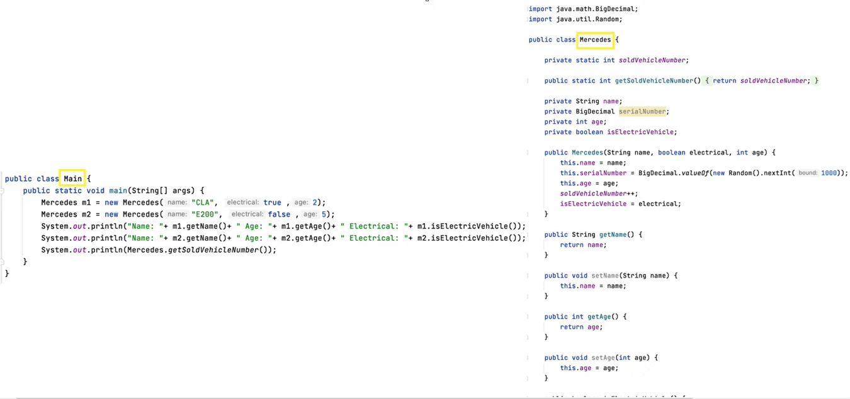

Slide 21
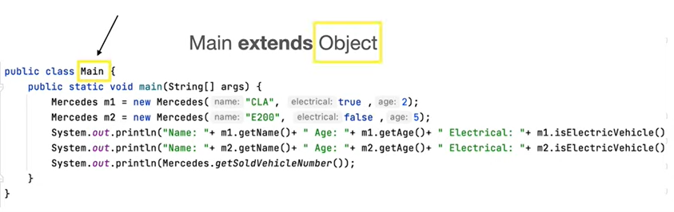

Slide 22
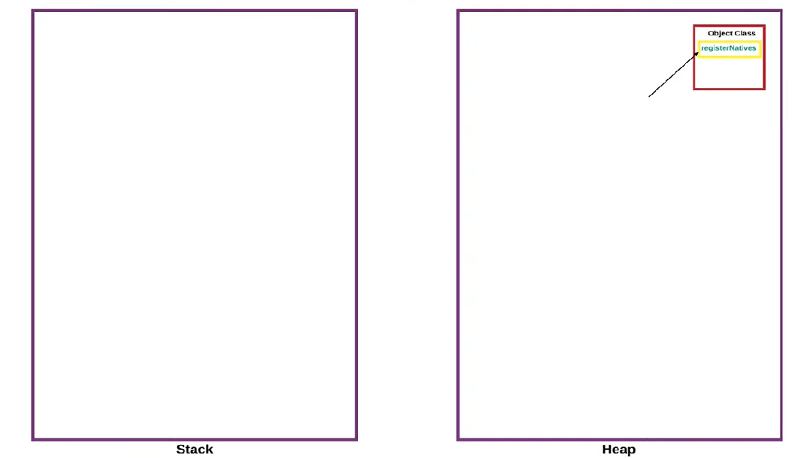

Slide 23
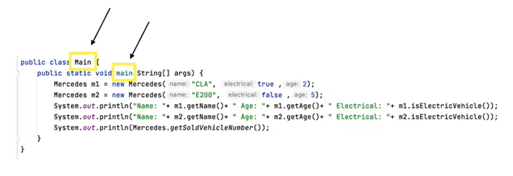

Slide 24


Slide 25
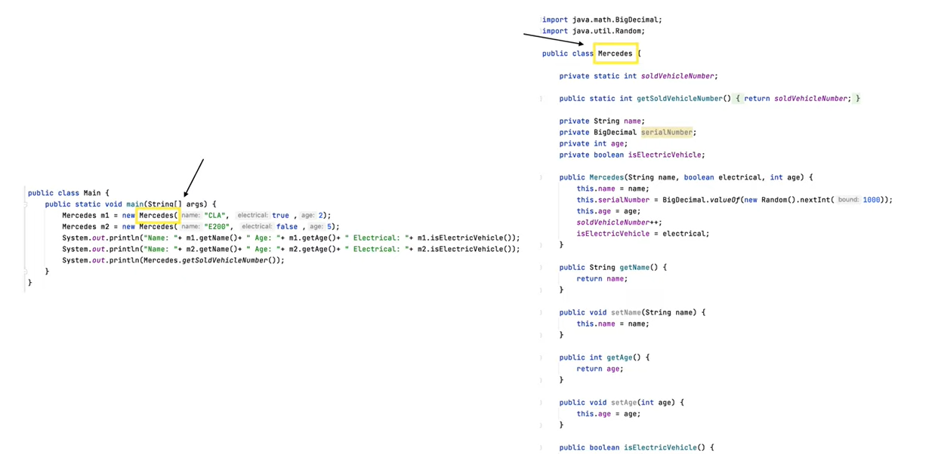

Slide 26
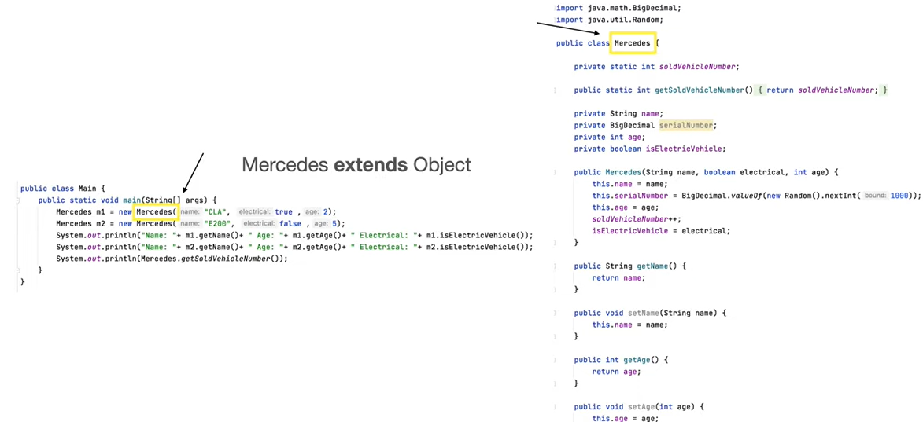

Slide 27
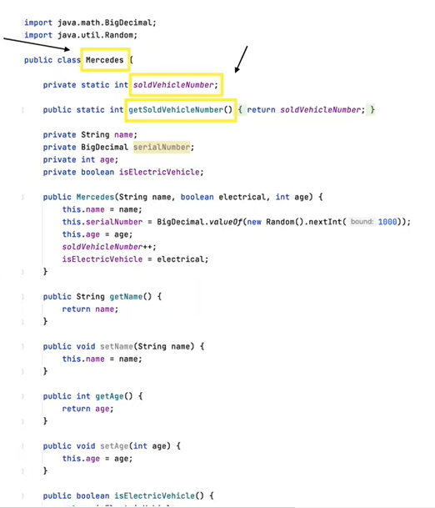

Slide 28


Slide 29
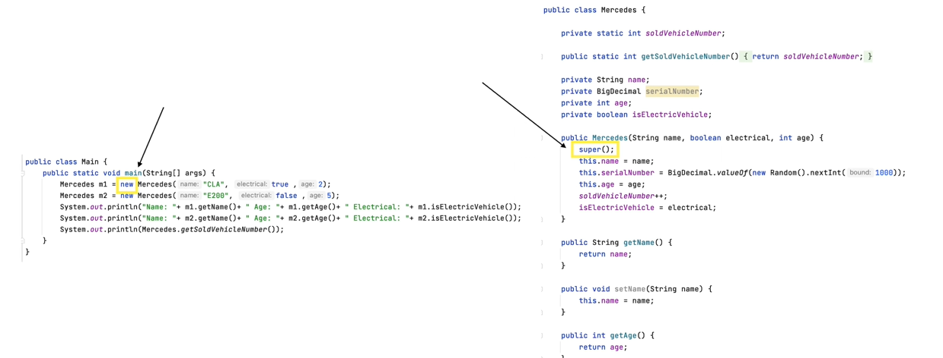
11-new Constructor

Slide 30
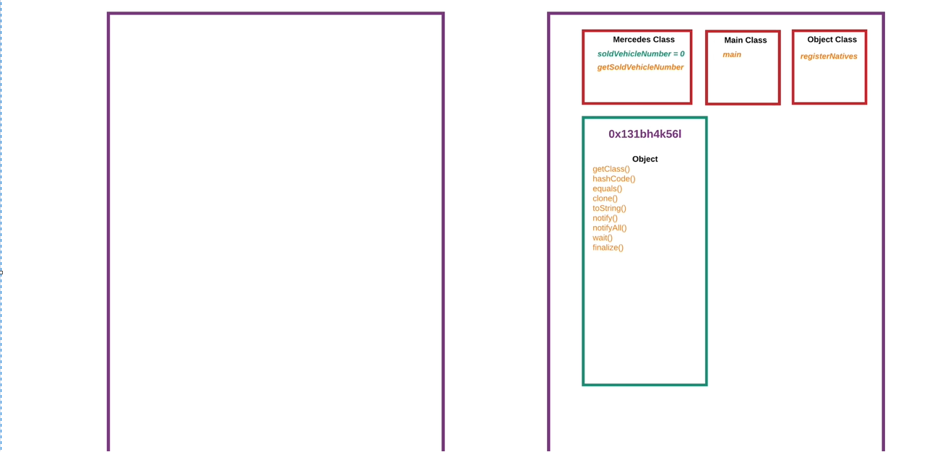

Slide 31
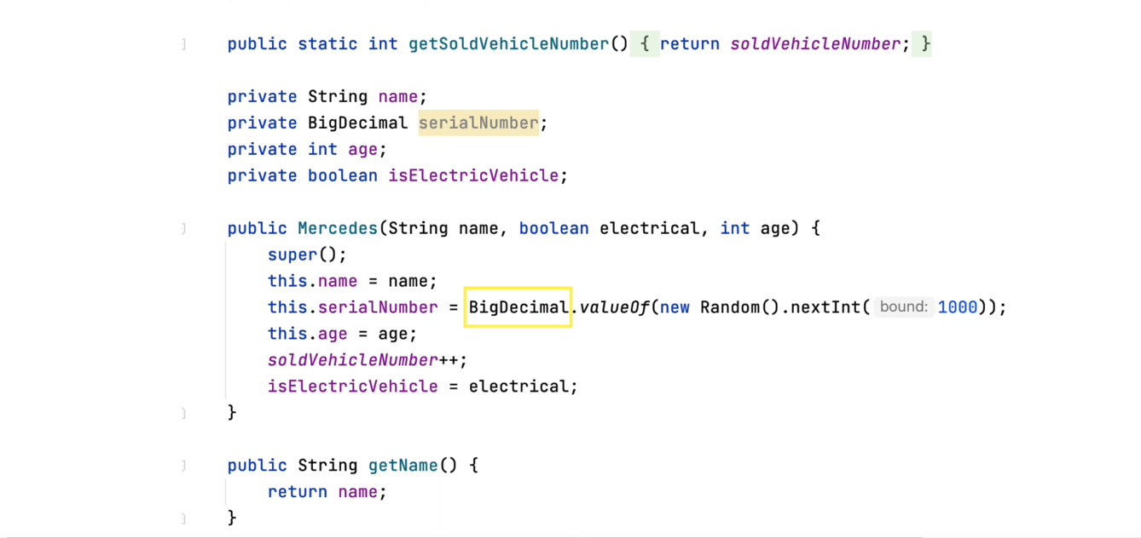

Slide 32
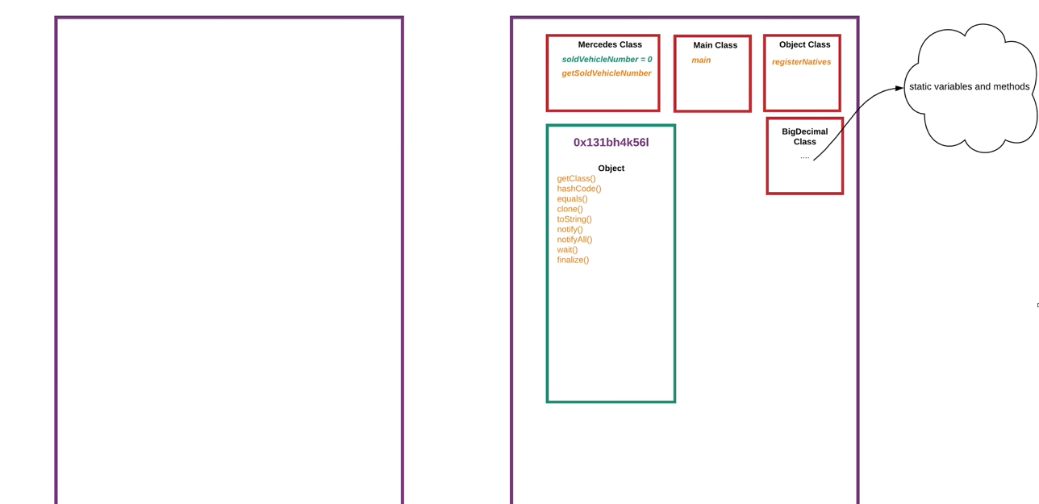

Slide 33
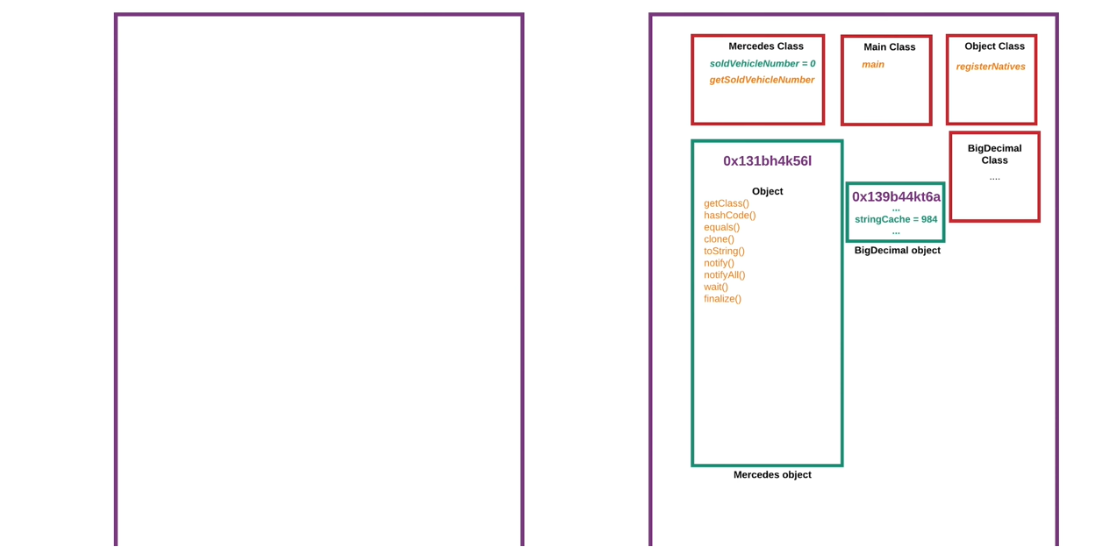

Slide 34
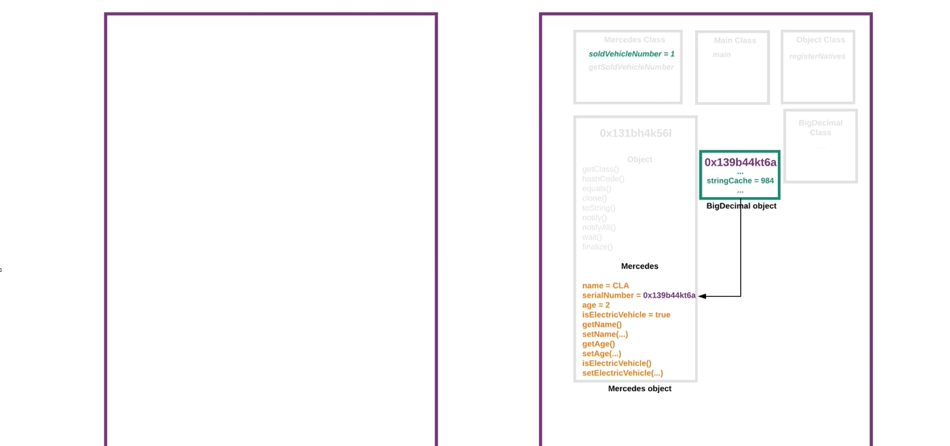

Slide 35
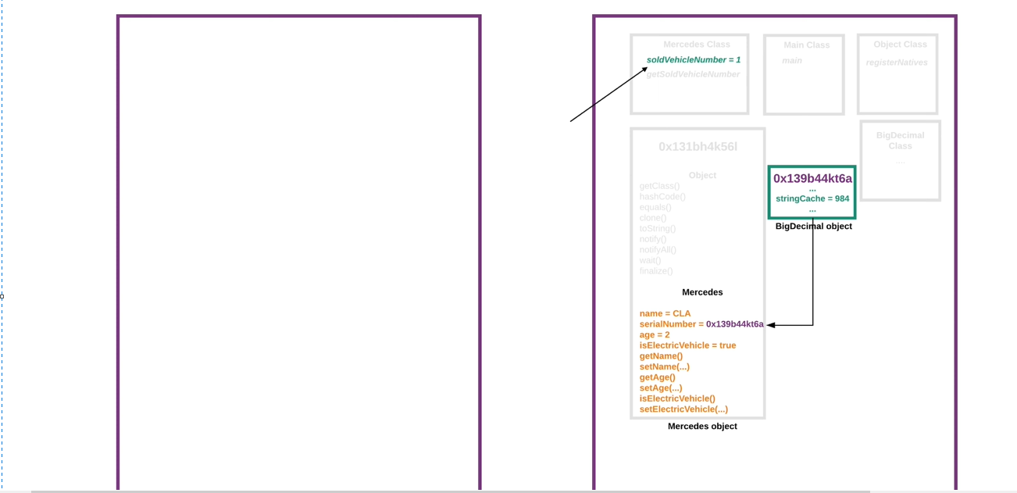

Slide 36
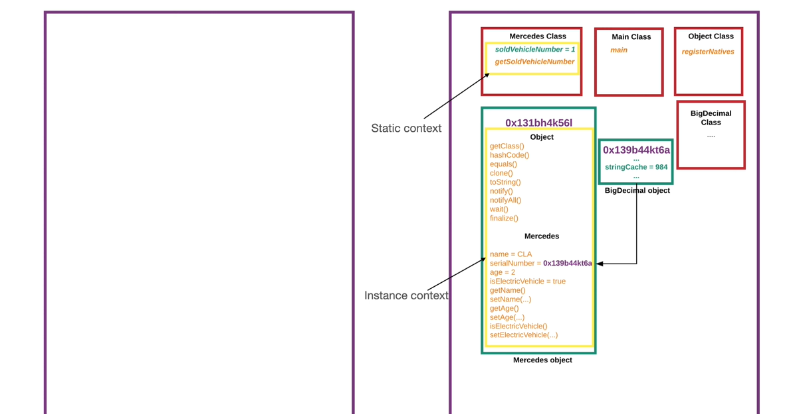

Slide 37
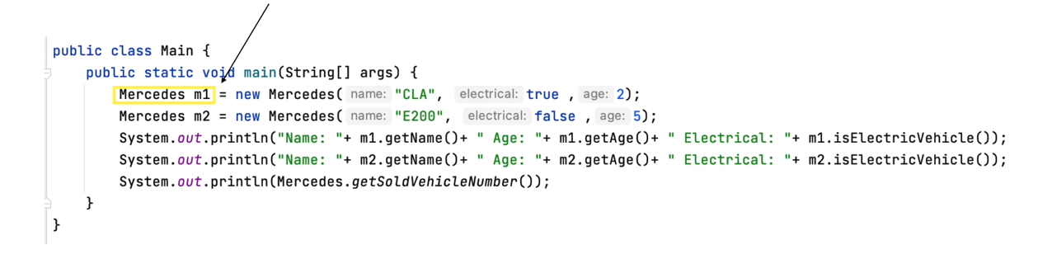

Slide 38
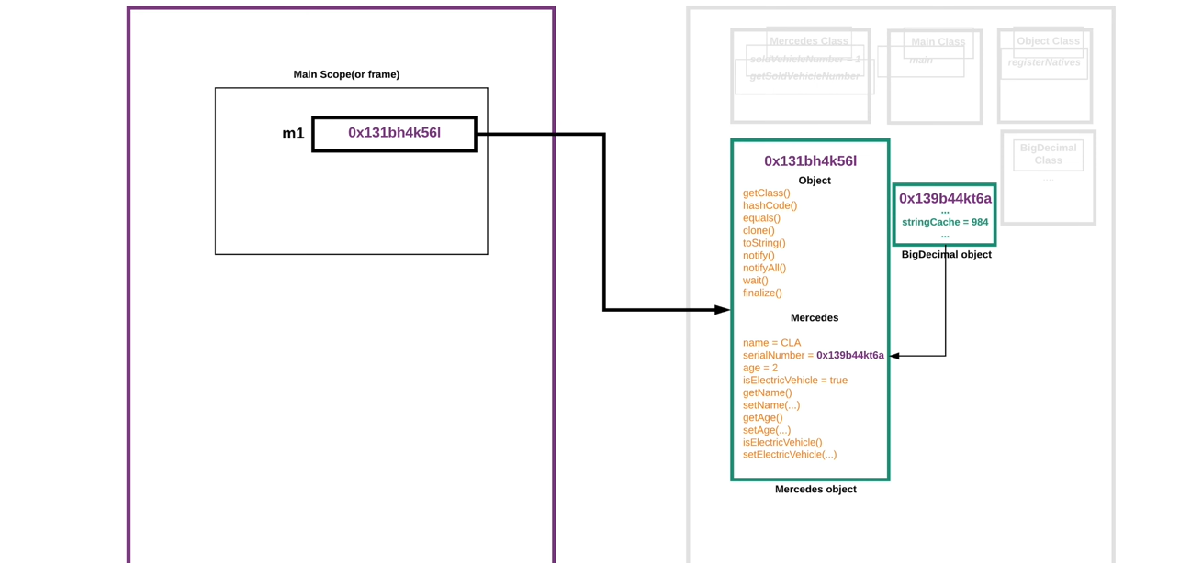

Slide 39
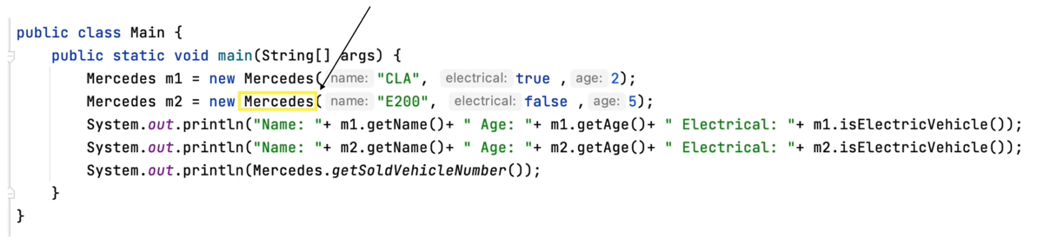

Slide 40
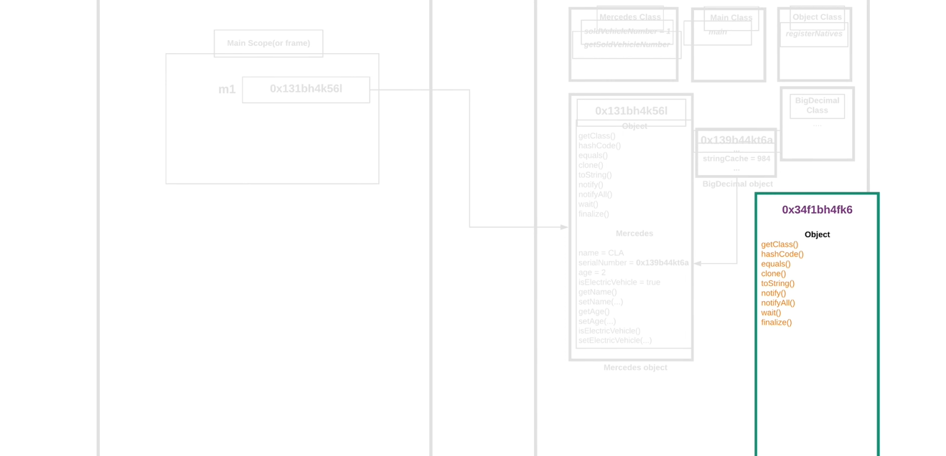

Slide 41
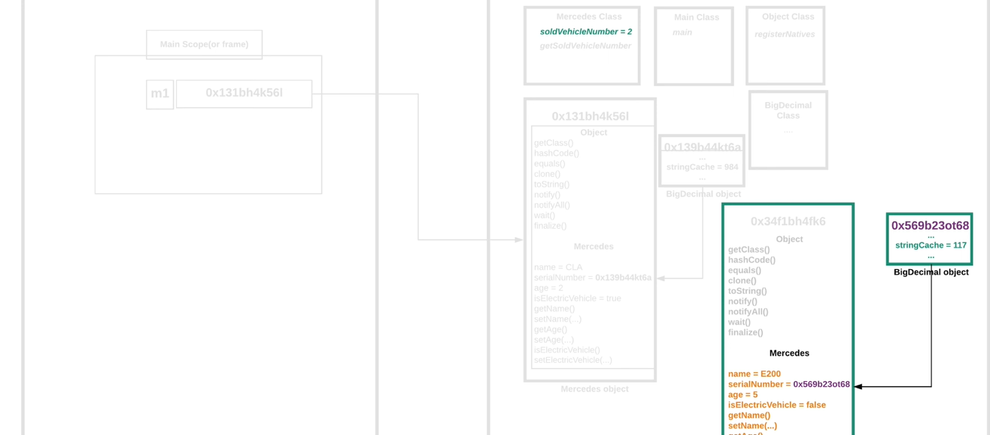

Slide 42
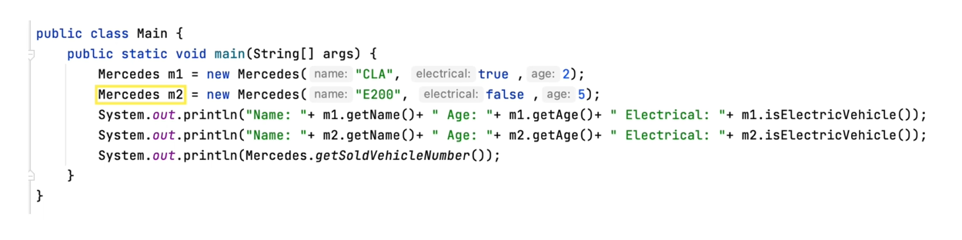

Slide 43
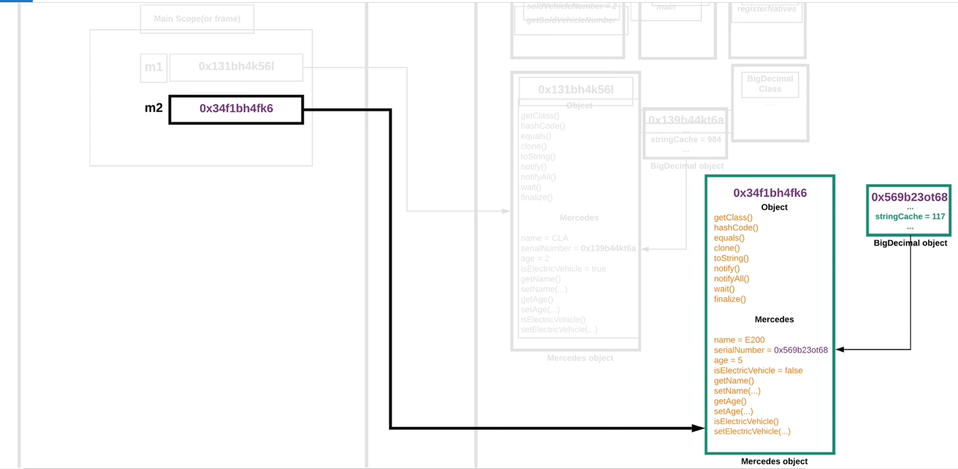

Slide 44
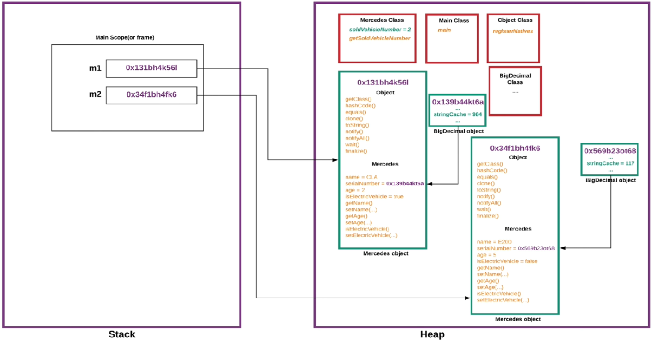

Slide 45
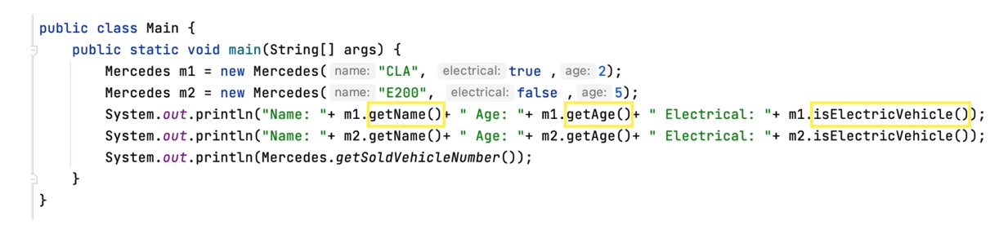

Slide 46
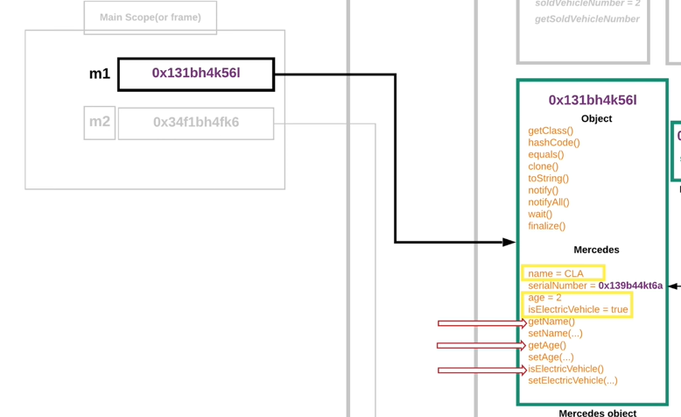

Slide 47
Statik Metotlar ve Değişkenler

Slide 48
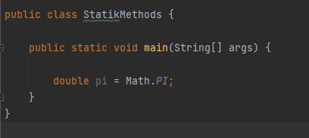
Statik
Java nesne yönelimlidir fakat bir özel durumumuz vardır bir yardımcı yöntem bu yöntemde sınıfın bir örneğine sahip olmamıza gerek yoktur.
Statik anahtar kelimesi bize şunu sağlar bir yöntem veya değişken sınıfın herhangi bir örneği olmadan da çalışır.

Slide 49
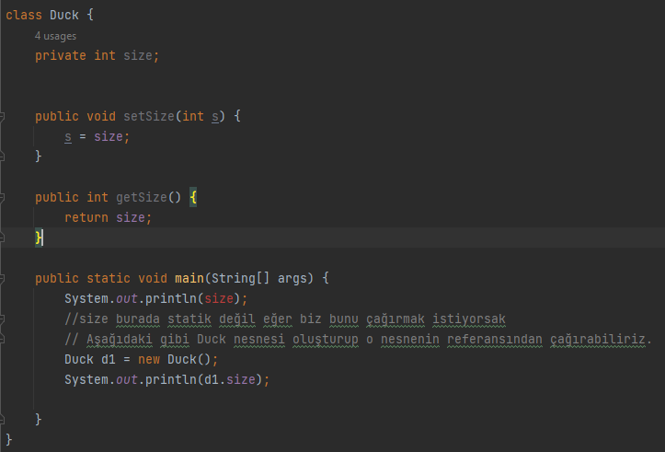
Statik yöntemler , statik yöntemin sınıfının belirli bir örneğini bilmeden çalışır statik yöntem örnek başvurusu direkt Math.Random() gibi çağırıldığından static yöntem sınıfın herhangi bir örnek değişkenine(non-static) başvuramaz. Statik yöntem hangi örneğin değişken değerinin kullanılacağını bilemez.

Slide 50
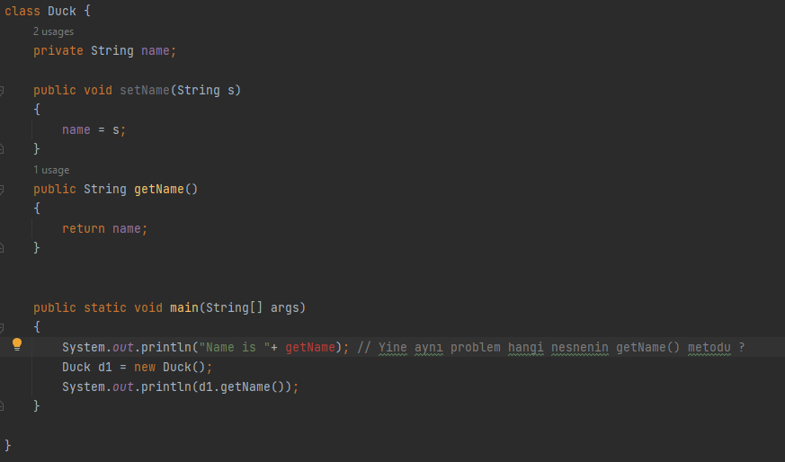
STATİK YÖNTEMLER STATİK OLMAYAN YÖNTEMLERİ KULLANAMAZLAR
Statik olmayan yöntemler genellikle yöntemin davranışını etkilemek için örnek değişken durumunu kullanırlar getName(), name değişkeninin değerini döndürür.

Slide 51
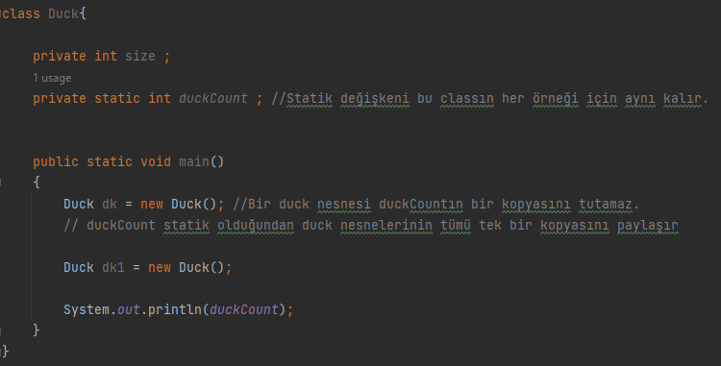

Statik değişkenlerde o değişkenin değeri tüm sınıflarda aynıdır
Statik değişkenler paylaşılır. Aynı sınıfın tüm örnekleri statik değişkenlerin tek bir kopyasnı paylaşır
Bir sınıftaki statik değişkenler, o sınıfın herhangi bir nesnesi oluşturulmadan önce başlatılır
Bir sınıftaki statik değişkenler sınıfın herhangi bir statik statik yöntemi çalışmadan önce başlatılır.

Slide 52
Instance Variables

Slide 53

Biz bir sınıf oluştururken şunlara dikkat ederiz
Bir nesnenin bildiği şeyler, örnek değişkenleridir(Instance Variables)

Slide 54

Örnek değişkenleri her zaman default bir değer alır.
(int = 0 , float = 0.0 , boolean = false, references = null)
Örnek değişkenleri bir sınıf içinde bildirilir, ancak bir yöntem içinde bildirilmez.
Örnek değişkenleri, ait oldukları nesnenin içinde yaşar.
Yığındaki bir nesne için alan ayrıldığında, her örnek değişkeni değeri için bir alan oluşturulur.

